Slide 1
Het Basisschool advies 15 nov 2022
Thema 8
Ellen Vischer Yuverta (VO)
Boudewijn van Stuijvenberg De Kwikstaart (PO)

Slide 2
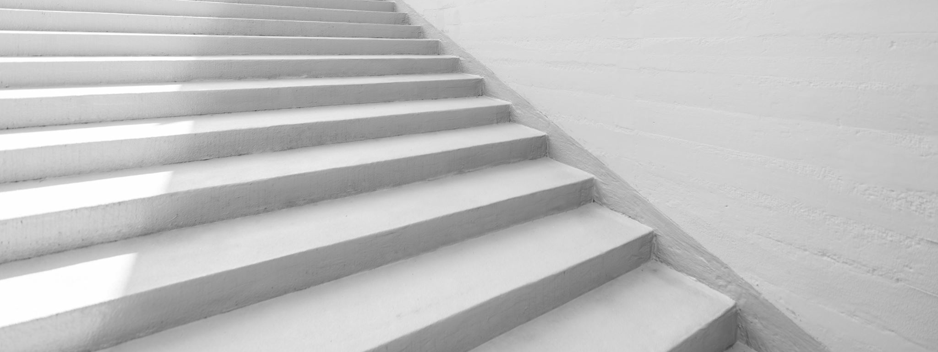
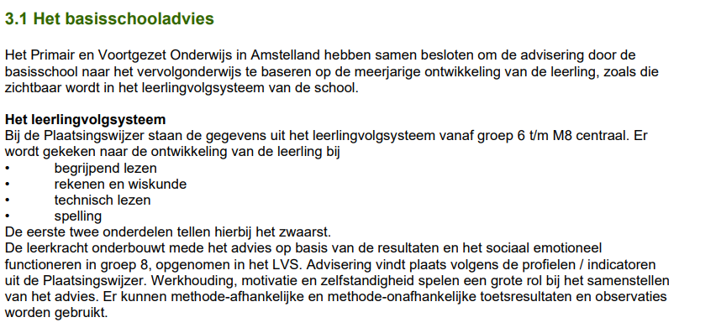
Wat zegt de Kernprocedure
Bron: Handleiding Kernprocedure 2022-2023, p 5

Slide 3
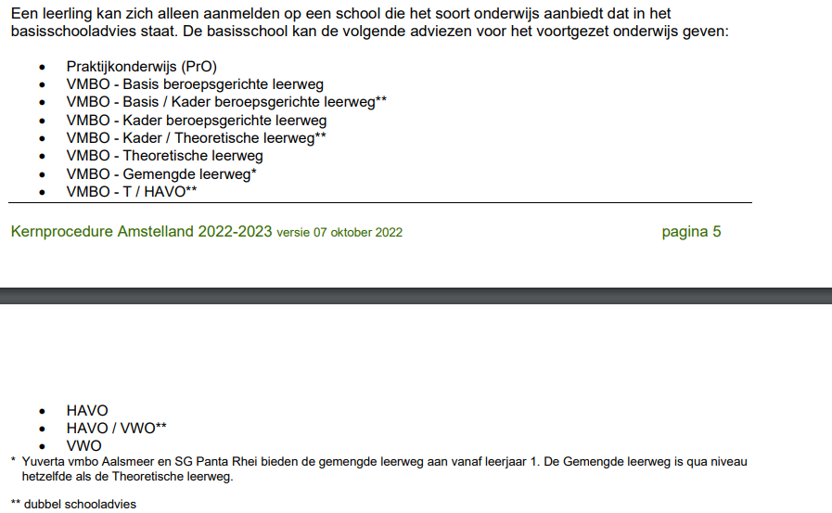
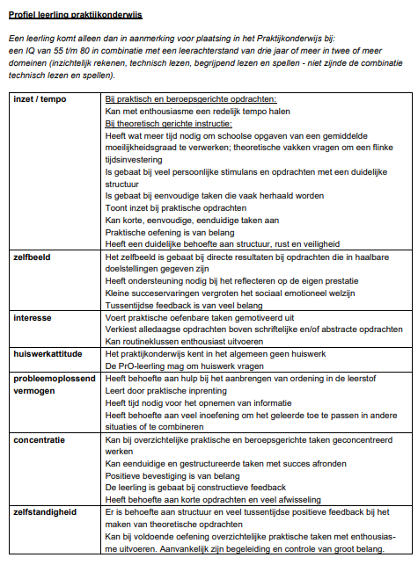
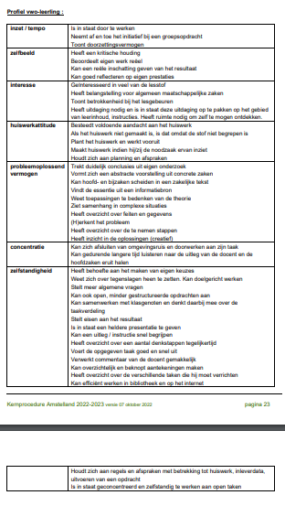
Handig voor de vorming van Advies: Schooltypen
Wat wordt er gevraagd van de leerling:
Zie daarvoor de leerlingenprofielen: Handleiding Kernprocedure Amstelland 2022-2023 p 18 – p 24 (hieronder twee voorbeelden)

Slide 4
Een werkwijze binnen de school
Groep 6; een indicatie. Intern (door de leerkrachten van gr 6)
Groep 7: indicatie-advies. Gedeeld met ouders
Groep 8: begin schooljaar
voorlopig advies.
Gedeeld met ouders
Groep 8: eindadvies
Input vorming van het advies:
Leerlingvolgsysteem
Methode gebonden toetsen
Niet-methode gebonden toetsen

Slide 5
Vormen van het advies
Indicatieadvies: (komt niet op alle scholen voor)
Inzicht voor de ouder waar de leerling tot dan toe staat, met de gegevens die we hebben en de profielen die we kennen.
Het vormen van het indicatieadvies gebeurt in samenspraak met de leerkrachten van groep 7 en 8, de ib-er en de directeur.
Het indicatieadvies is enkelvoudig
Doel is dat het gelijk blijft of naar boven kan worden bijgesteld
Definitief advies:
Geeft het advies aan waarvan wij denken dat de leerling de goede vervolg stap maakt
Advies is opgesteld in samenspraak met de leerkrachten van groep 8, de ib-er en de directeur.

Slide 6
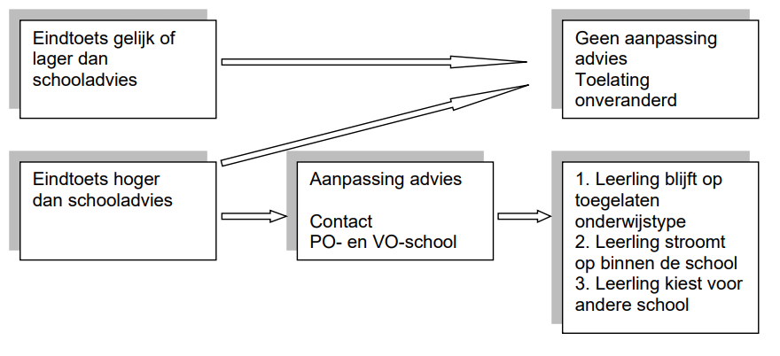
Heroverwegen advies:
Het komt voor dat er een heroverweging plaats kan vinden:
-dan is er al twijfel bij het advies
-dan heeft de leerling de eindtoets (volgend jaar doorstroomtoets) veel beter gemaakt dan was verwacht. (advies staat op de toets)
Bij heroverweging gaan we, als de leerling hoger heeft gescoord en/of wij reeds twijfelde bij het advies het gesprek aangaan met de leerling en zijn ouders.

Slide 7
Het gesprek:
Dilemma’s:
-De gegevens bieden geen harmonisch profiel;
-Het advies is het schooltype en niet de school;
-Beperkte aanname mogelijkheid van schoolkeuze voor bepaalde kern;
-Kennis over de verschillende schooltypen.
Mogelijke open eindjes:

